Slide 1
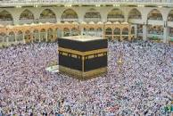
بسم الله الرحمن الرحيم
আজকের ক্লাসে
সবাইকে স্বাগতম

Slide 2

শিক্ষক পরিচিতি
আ,ও,ম ফারুক হোসাইন
অধ্যক্ষ
নারাণহাট ইসলামিয়া আলিম মাদরাসা
মোবাইল:০১৮১৮৪৩৩৪৮৬
ইমেইল:aomfaruk1177@gmail.com

Slide 3
পাঠ পরিচিতি
বিয়ষঃ কুরআন মাজিদ
শ্রেণিঃ আলিম ১ম বর্ষ
সূরাঃ আন-নিসা
আয়াতঃ ১-৩

Slide 4
শিখন ফল
এই পাঠ শেষে শিক্ষার্থীরা-------
১. সূরা নিসার আয়াত (১-৩) অর্থ বর্ণনা করতে পারবে।
২. আয়াতের শানে নুযূল বর্ণনা করতে পারবে।
৩. আয়াতের শিক্ষা বর্ণনা করতে পারবে।
৪. আরবী শব্দের শাব্দিক বিশ্লেষণ করতে পারবে।

Slide 5
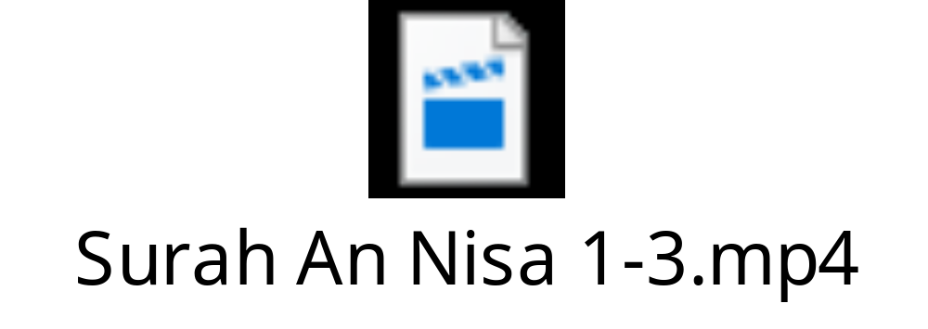
প্রথমে আমরা আয়াতগুলোর তেলাওয়াত শুনব

Slide 6
এবারত
بسم الله الرحمن الرحيم
يَا أَيُّهَا النَّاسُ اتَّقُوا رَبَّكُمُ الَّذِي خَلَقَكُمْ مِنْ نَفْسٍ وَاحِدَةٍ وَخَلَقَ مِنْهَا زَوْجَهَا وَبَثَّ مِنْهُمَا رِجَالًا كَثِيرًا وَنِسَاءً وَاتَّقُوا اللَّهَ الَّذِي تَسَاءَلُونَ بِهِ وَالْأَرْحَامَ إِنَّ اللَّهَ كَانَ عَلَيْكُمْ رَقِيبًا (1) وَآتُوا الْيَتَامَى أَمْوَالَهُمْ وَلَا تَتَبَدَّلُوا الْخَبِيثَ بِالطَّيِّبِ وَلَا تَأْكُلُوا أَمْوَالَهُمْ إِلَى أَمْوَالِكُمْ إِنَّهُ كَانَ حُوبًا كَبِيرًا (2) وَإِنْ خِفْتُمْ أَلَّا تُقْسِطُوا فِي الْيَتَامَى فَانْكِحُوا مَا طَابَ لَكُمْ مِنَ النِّسَاءِ مَثْنَى وَثُلَاثَ وَرُبَاعَ فَإِنْ خِفْتُمْ أَلَّا تَعْدِلُوا فَوَاحِدَةً أَوْ مَا مَلَكَتْ أَيْمَانُكُمْ ذَلِكَ أَدْنَى أَلَّا تَعُولُوا (3) {النساء}

Slide 7
আয়াতের অনুবাদ
১নং আয়াত-
হে মানবজাতি! তোমরা তোমাদের ঐ রবকে ভয় করো, যিনি তোমাদেরকে এক ব্যক্তি থেকে সৃষ্টি করেছেন এবং তরাই থেকে তার জোড়া (সঙ্গীনী) সৃষ্টি করেছেন আর এ দু’জন থেকে বহু নর-নারী বিস্তার করেছেন। আর আল্লাহকে ভয় করো, যাঁর নাম নিয়ে যাচ্ঞা (তালাশ) করো, আর আত্মীয়তার প্রতি সজাগ দৃষ্টি রাখো। নিশ্চয় আল্লাহ তা’আলা সর্বদা তোমাদের প্রতি তীক্ষ্ম দৃষ্টি রাখেন।

Slide 8
আয়াতের অনুবাদ
২নং আয়াতঃ-
আর এতিমদেরকে তাদের ধন-সম্পদ সমর্পন করো এবং খারপ সম্পদের পরিবর্তে পবিত্র (ভালো) সম্পদ গ্রহণ করো না, আর তাদের ধন-সম্পদের সাথে তোমাদের সম্পদ মিশিয়ে গ্রাস করো না। নিঃসন্দেহে, এটা মহাপাপ।

Slide 9
আয়াতের অনুবাদ
৩নং আয়াতঃ-
আর যদি তোমরা এই আশাঙ্কা কর যে, তোমরা এতিম মেয়েদের ক্ষেত্রে সুবিচার করতে পারবে না; তবে বিবাহ কর নাও যেসব নারী তোমাদের ভালো লাগে-দুই দুই, তিন তিন, চার চার (করে)। অতঃপর যদি তোমরা আশঙ্কা করো যে, দু’জন স্ত্রীকে সমানভাবে রাখতে পারবে না, তবে একজনকেই করো অথবা দাসীদেরকে, যাদের তোমরা অধিকারী হও। এটা এরই অধিক নিকট যে, তোমাদের দ্বারা অত্যাচার হবে না।

Slide 10
শানে নুযূল
১নং আয়াতঃ-
আল্লাহ তা’আলা এ পৃথিবীতে মানবজাতিকে সৃষ্টি করার প্রায় দু’হাজার বৎসর পূর্বে জিনজাতি সৃষ্টি করে তাদের দ্বারা এ বিশ্ব আবাদ করেছিলেন। কিন্তু পরবর্তীতে তারা আল্লাহর হুকুম অমান্য করে বিভিন্ন অপর্কে লিপ্ত হওয়ায় আল্লাহ তা’আলা তাদের প্রতি ক্ষুদ্ধ হয়ে বনজঙ্গলকেই তাদের নিবাস হিসেবে নির্ধারণ করেন। আর তাদের জীবিকা হিসেবে নির্ধারণ করেন বিভিন্ন প্রকার ঘৃণ্য খাদ্যদ্রব্য। অতঃপর আল্লাহ তা’আলা মানবজাতিকে এ পৃথিবীতে পাঠালেন। এ মানব বিস্তারের মূল উৎস ও রহস্য সম্পর্কে এবং সাথে সাথে কলাকেৌশল ও একই মাতা-পিতার সন্তান হওয়ার কথা স্মরণ করিয়ে দিতে গিয়ে সকল মানুষকে পরস্পর সম্পর্ক স্থাপনের প্রতি এবং তাদের কর্তব্য পালনের নির্দেশ প্রদান করে আয়াতটি অবতীর্ণ করেন

Slide 11
শানে নুযূল
২নং আয়াতঃ-
হযরত মুকাতিল ও কালবী (রাঃ) বর্ণনা করেনে- গাতফান গোত্রের এক ব্যক্তি তার এতিম ভাতিজার অঢেল ধনসম্পদের অভিভাবক ছিল। সে প্রাপ্তবয়স্ক হওয়ার পর চাচার নিকট নিজের সম্পদ চাইলে চাচা তা দিতে গড়িমসি শুরু করে। পরিশেষে উভয়ই বিষয়টি সমাধানের জন্য হুজুর রাসূলে আরবী (সাল্লাল্লাহু আলাইহি ওয়া সাল্লাম) এর দরবারে রেসালাতে উপস্থিত হলো। তখন আল্লাহ তা’আলা অভিভাবকদের প্রতি এতিমদের সম্পদে ফিরিয়ে দেয়া নির্দেশ প্রদান করে আলোচ্য আয়াতটি নাযিল করেন।

Slide 12
শানে নুযূল
৩নং আয়াতঃ-
জাহেলী যুগে এ নিয়ম ছিল যে, এতি মেয়েদের অভিভাবক অনেক সময় তাদের রূপযেৌবনে আসক্ত হয়ে তাদেরকে বিবাহ বন্ধনে আবদ্ধ করে ফেলত। যেহেতু সে নিজেই তার অভিভাবক তাই তাকে যথাযথ মহর প্রদান করত না। এতে এতিমরা জুলুমের শিকার হত। অনেক সময় তার রুপযেৌবনের প্রতি সামান্যতম আকর্ষণ না থাকার পরেও শুধুমাত্র তার সম্পদের লোভে তাকে বিবাহ করে আটকে রাখত। এ ক্ষেত্রে তার ন্যূনতম মহর আদায় করত না। আল্লাহ এ জুলুমের অবসান কল্পে এ আয়াত নাযিল করেন।

Slide 13
এবার আমরা কিছু গুরুত্বপূর্ণ শব্দার্থ জানার চেষ্টা করবো
আরবি | বাংলা | আরবি | বাংলা
اتقوا | তোমরা ভয় কর | واتوا | আর দিয়ে দাও
خلقكم | তোমাদেরকে সৃষ্টি করেছেন | أموالهم | তাদের ধন সম্পদ
من نفس واحدة | একটি মাত্র আত্মা থেকে | الخبيث | খারাপ সম্পদ
زوجها | তার সহধর্মিণী | بالطيب | ভাল সম্পদের বিনিময়
وبث | এবং ছড়িয়ে দিয়েছেন | حوبا كبيرا | গুরুতর অপরাধ
تساءلون | তোমরা পরস্পর তালাশ করো | خفتم | তোমরা আসঙ্খা কর
رقيبا | তীক্ষ্ণ দৃষ্টি রাখেন | فانكحوا | তোমরা বিবাহ কর

Slide 14
তাহকিক
وَبَثَّ | اتَّقُوا
صيغة: واحد مذكر غائب بحث: إثبات فعل ماضى معروف باب: نصر- ينصر مصدر: البثُّ مادة: ب+ث+ث جنس: مضاعف ثلاثى معنى: ছড়িয়ে দিয়েছেন | صيغة: جمع مذكر حاضر بحث: أمر حاضر معروف باب: إفتعال، مصدر: الإتقاء ماده: و+ق+ي، جنس: لفيف مفروق معنى: তোমরা ভয় করো

Slide 15
তাহকিক
آتُوْا | تَسَاءَلُوْنَ
صيغة: جمع مذكر حاضر بحث: أمر حضر معروف باب: إفعال مصدر: الإيْتَاءُ مادة: أ+ت+ى جنس: مركب (مهموز+ناقص معنى: তোমরা প্রদান করা | صيغة: جمع مذكر حاضر بحث: إثبات فعل مضارع معروف باب: تَفَاعُلٌ، مصدر: التَّسَائُلُ ماده: س+ء+ل جنس: مهموز عين معنى: পরস্পর জিজ্ঞাসাবাদ কর

Slide 16
তাহকিক
وَلَا تَأْكُلُوا | وَلَا تَتَبَدَّلُوا
صيغة: جمع مذكر حاضر بحث: نهى حاضر معروف باب: نصر - ينصر مصدر: الأَكْلُ مادة: أ+ك+ل جنس: مهموز فاء معنى: তোমরা ভক্ষণ করো না | صيغة: جمع مذكر حاضر بحث: نهى حاضر معروف باب: تفعل، مصدر: التَّبَدُّلُ ماده: ب+د+ل جنس: صحيح معنى: তোমরা পরিবর্তন করো না

Slide 17
তাহকিক
أَلَّا تَعْدِلُوا - أَلَّا تُقْسِطُوا | خِفْتُمْ
صيغة: جمع مذكر حاضر بحث: نفى فعل مضارع معروف باب: إفعال| ضرب مصدر: الإقساط | العدلُ مادة: ق+س+ط| ع+د+ل جنس: صحيح معنى: তোমরা সবিচার করতে পারবে না | صيغة: جمع مذكر حاضر بحث: إثبات فعل ماضى معروف باب: سمع – يسمع مصدر: الْخَوْفُ ماده: خ+و+ف جنس: أَجْوَف واوى معنى: তোমরা আশঙ্কা করো

Slide 18
একক কাজ
إِنَّ اللَّهَ كَانَ عَلَيْكُمْ رَقِيبًاএর তারকিব বিশ্লেষণ কর।

Slide 19
জোড়ায় কাজ
স্লাইটে উল্লেখিত আয়াতগুলোর মধ্য হতে দশটি শব্দ নির্বাচন করে অর্থ লিখে আনবে।

Slide 20
দলীয় কাজ
فَانْكِحُوا، طَابَ، مَلَكَتْ، أَلَّا تَعُولُوا
শব্দগুলোর তাহকীক করে আনবে।

Slide 21
বাড়ির কাজ
আয়াতের শানে নুযুলের সাথে মিল রেখে তোমার জানা একটি ঘটনার বর্ণনা লিখে আনবে।

Slide 22
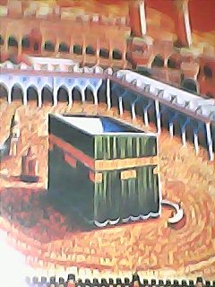
সবাইকে ধন্যবাদ
ফি আমানিল্লাহ

